Slide 1
Государственное бюджетное общеобразовательное учреждение Самарской области средняя общеобразовательная школа №1 «Образовательный центр» имени Героя Советского Союза Ганюшина П.М. с. Сергиевск муниципального района Сергиевский Самарской области структурное подразделение детский сад «Радуга».
«Увлекательный мир профессий»
Cтарший воспитатель Расторгуева М.А.
Воспитатели:
Дворникова А.А.
Абаимова И.А.

Slide 2
Проблема:
Представление дошкольников о труде взрослых довольно ограничены и поверхностны. Описывая профессии, дети ориентируются на легко видимые характеристики. О многих профессиях нет представлений. С трудом определяют значимость некоторых профессий. Понижен интерес к поисковой деятельности.

Slide 3
Цель:
расширение и систематизирование знаний детей о мире профессий на примере профессий родителей.

Slide 4
Задачи:
Знакомить детей с современными профессиями: топограф, инспектор – криминалист, менеджер.
Расширять и обогащать знания детей о многообразии профессий;
Воспитывать уважительное отношение к людям разных профессий.
Способствовать усвоению детьми нравственных и этических норм.
Организовать работу среди родителей по средством включения в воспитательно-образовательный процесс.
Подвести детей к тому, что каждая профессия интересна человеку.

Slide 5
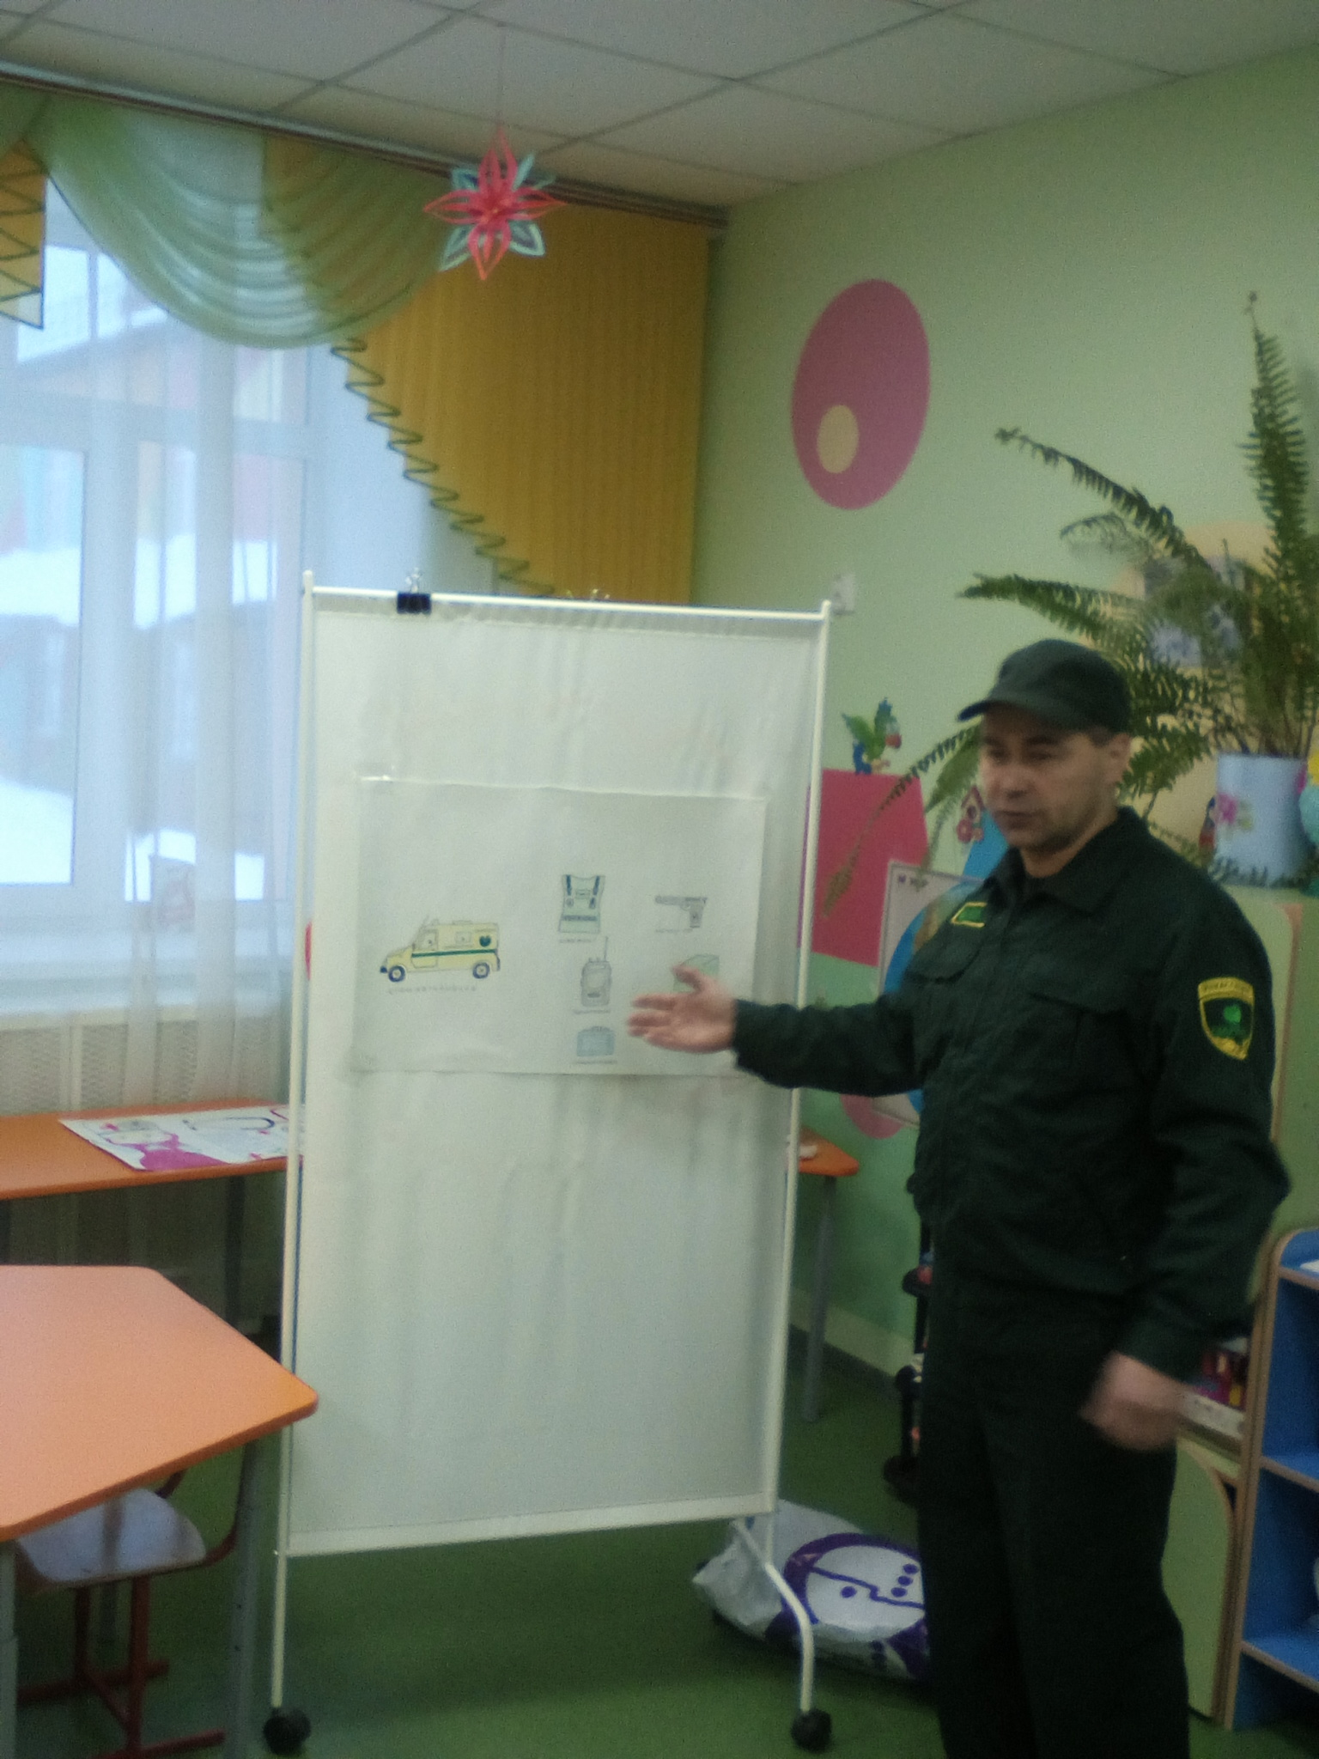
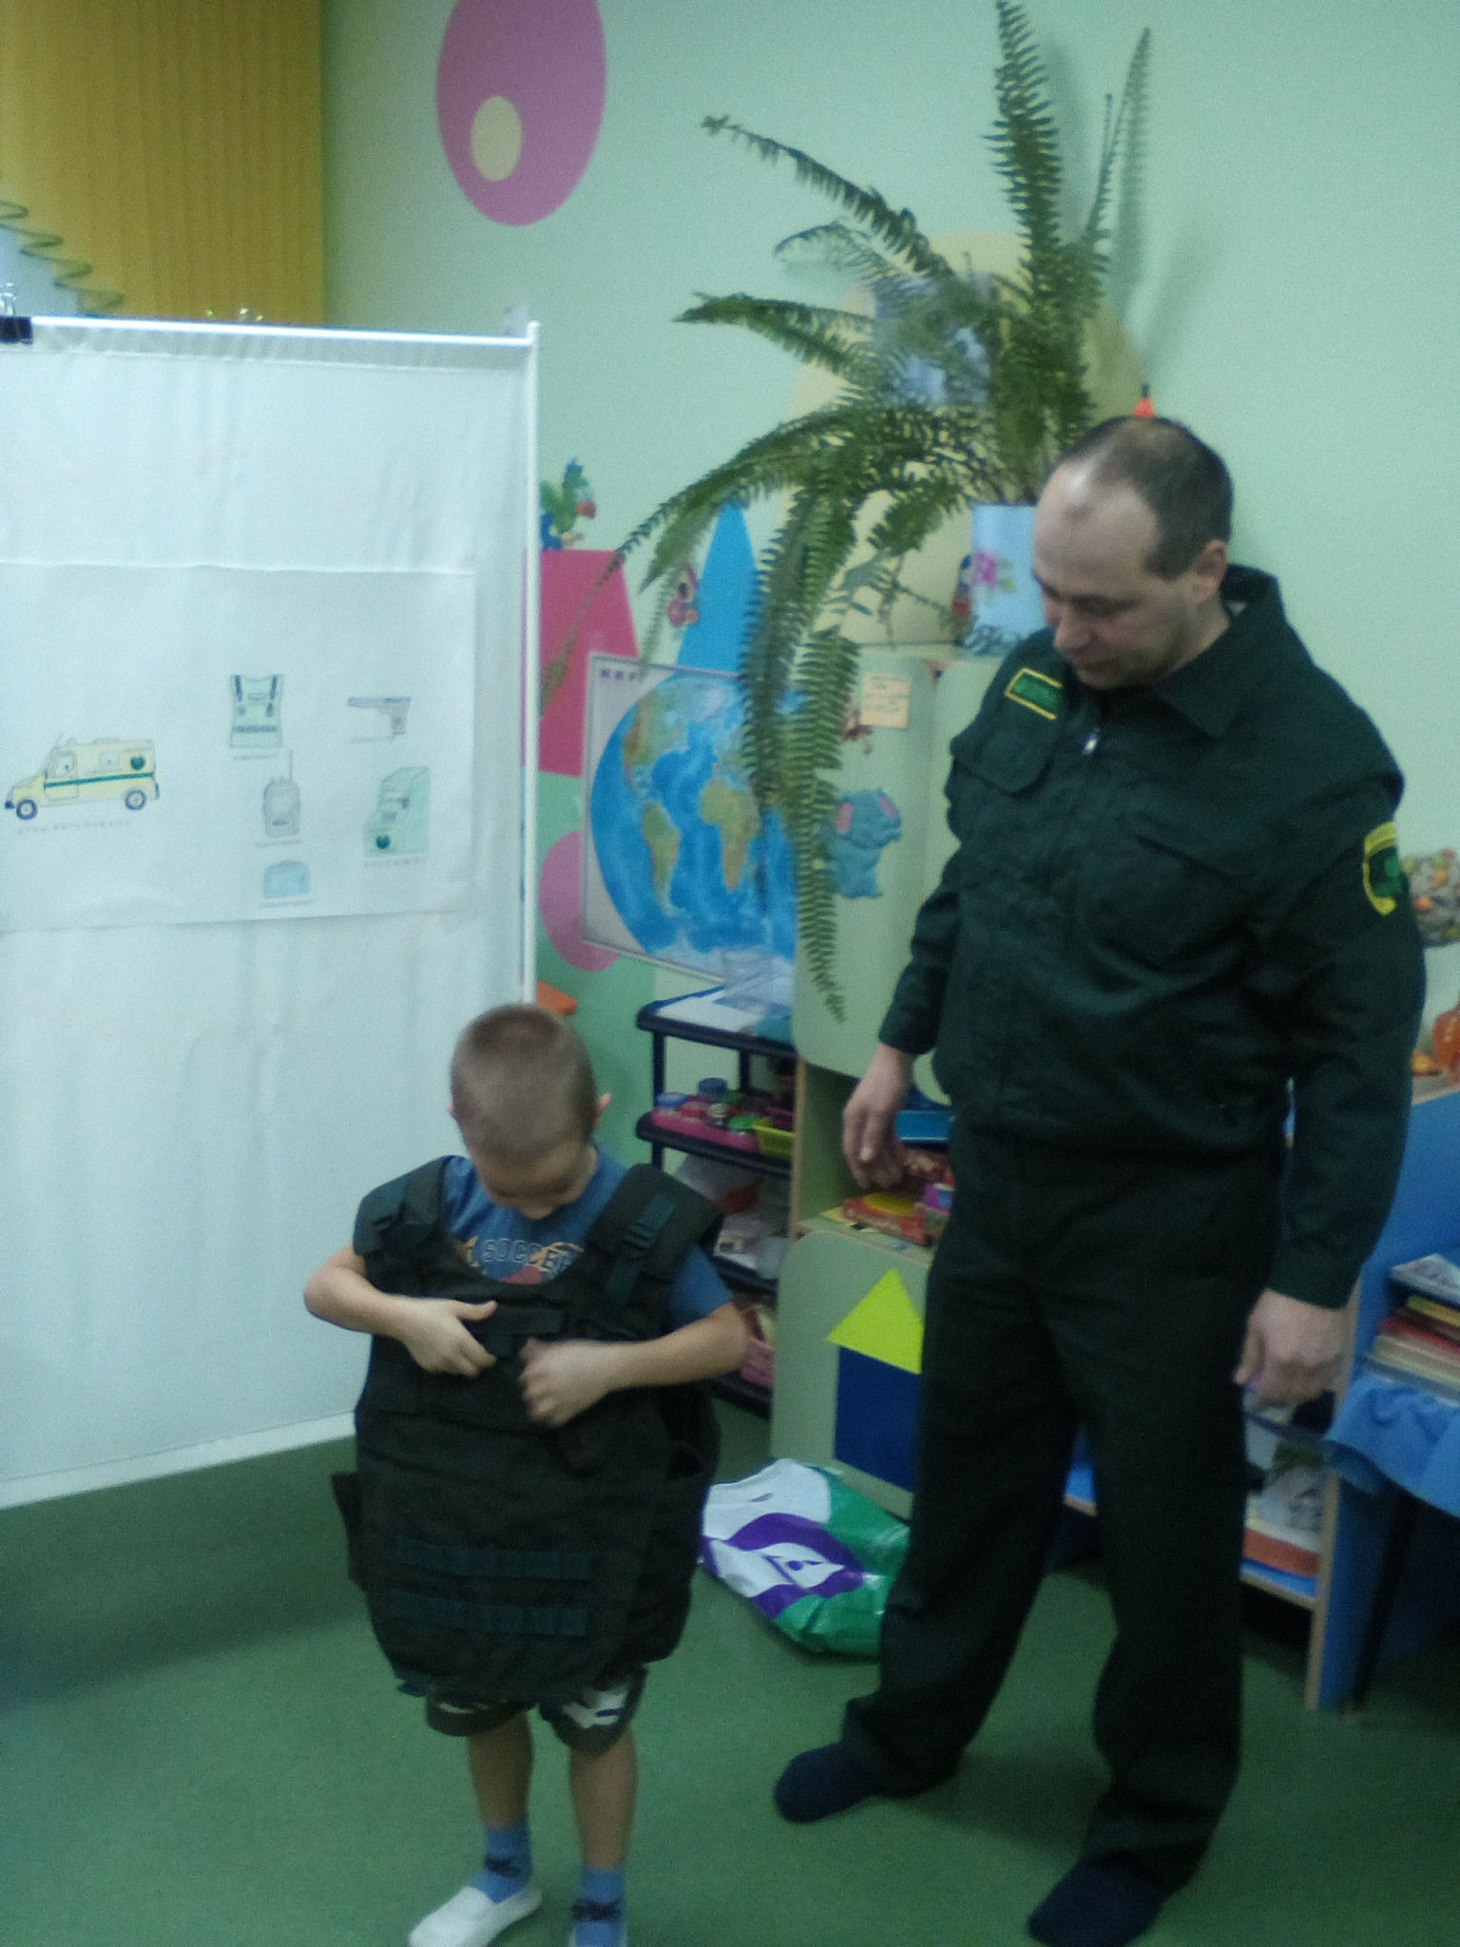
Профессия «Инкассатор»
Секретные детали
Примерим бронежилет

Slide 6
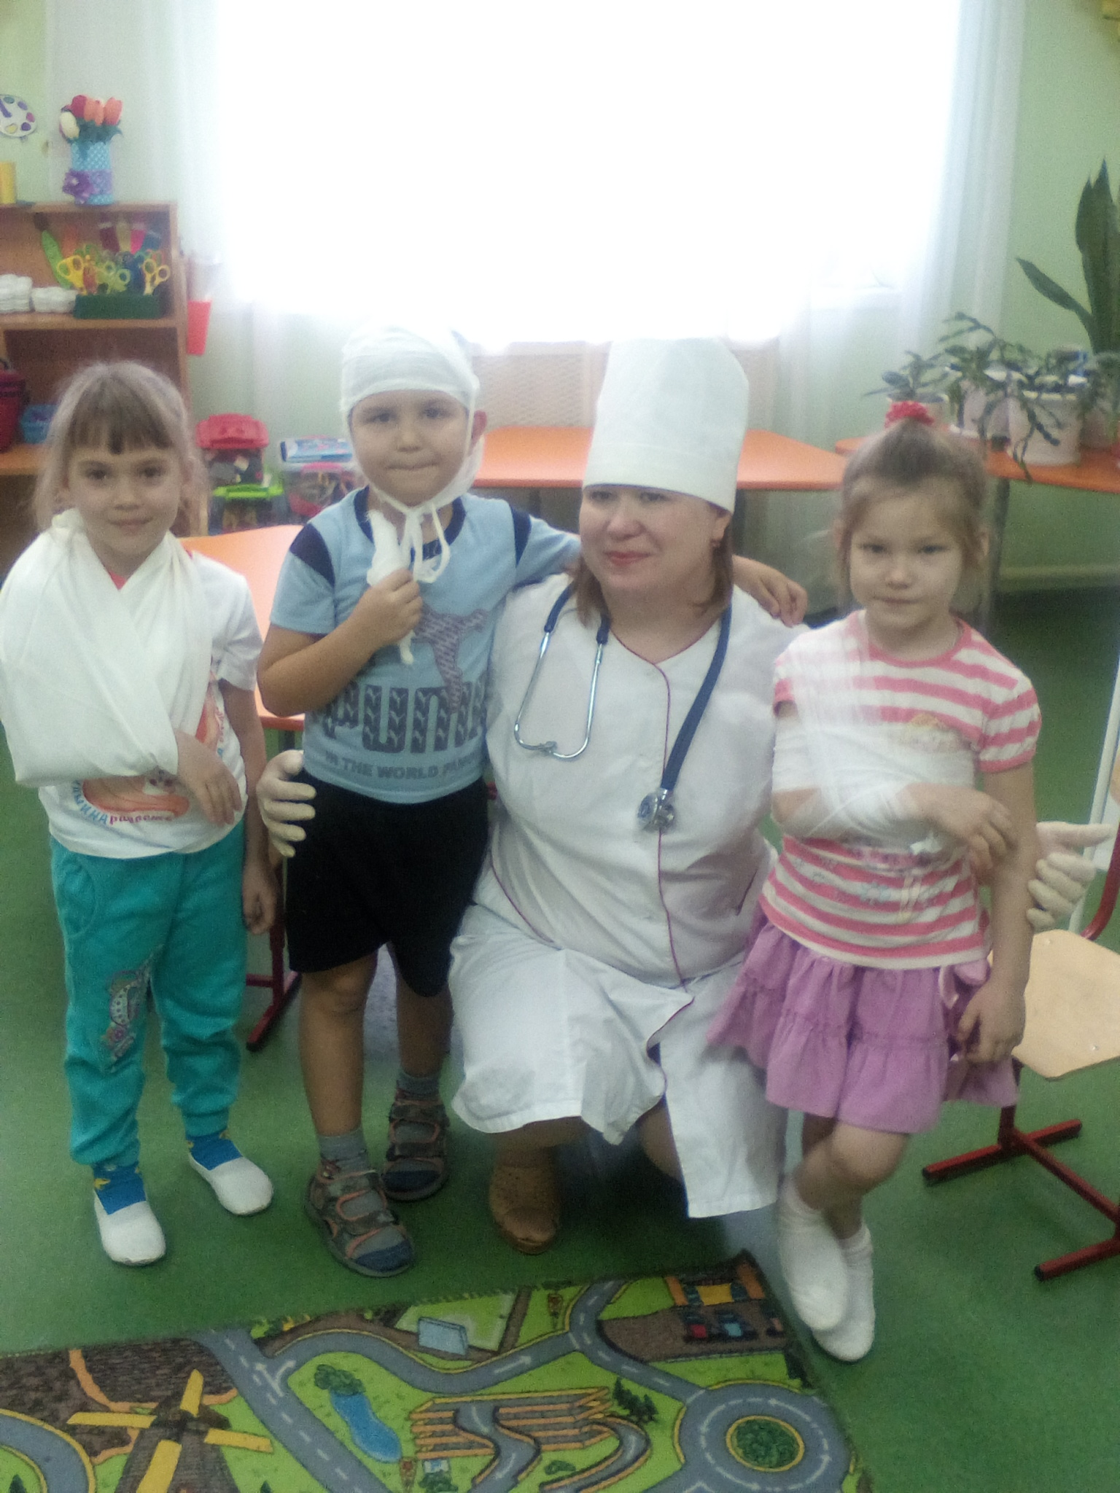
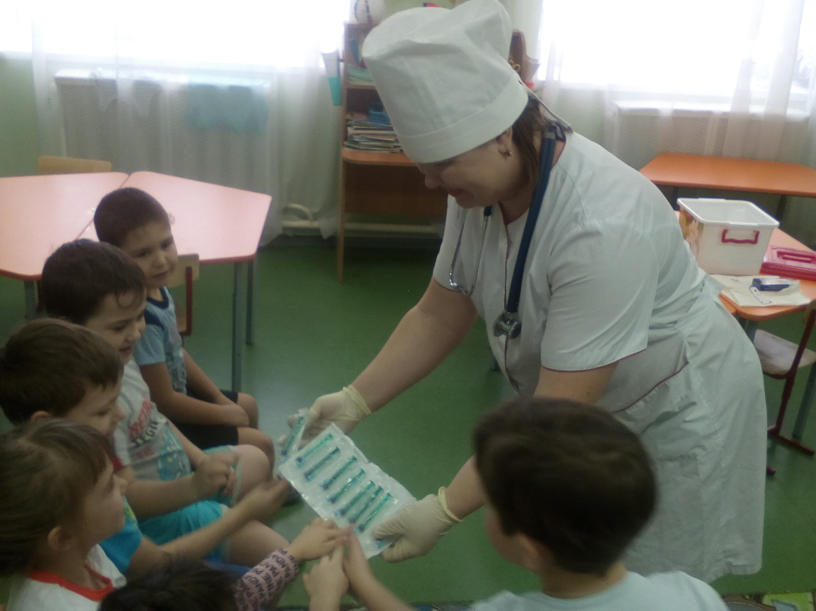
Профессия «Медсестра»
Оказание первой
медицинской
помощи
Демонстрация медицинских
атрибутов

Slide 7
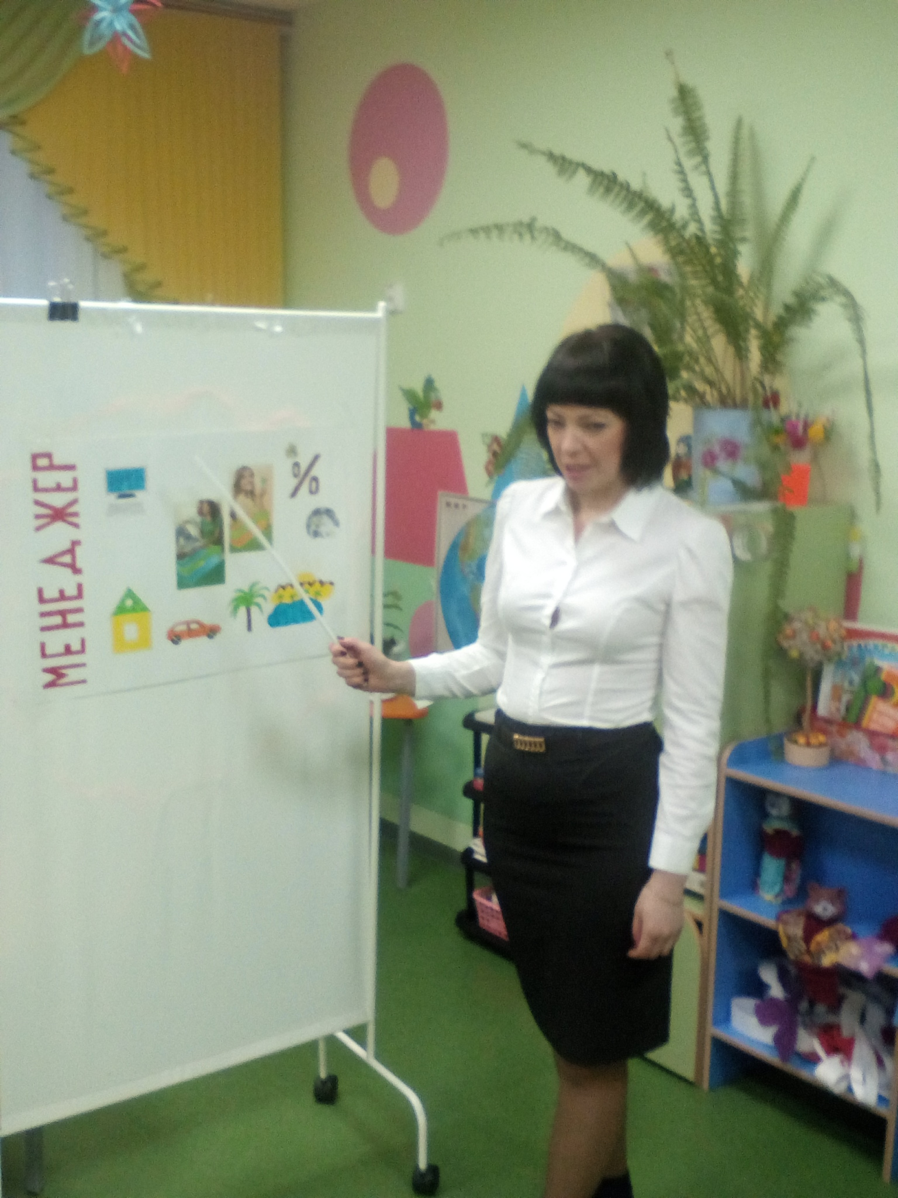
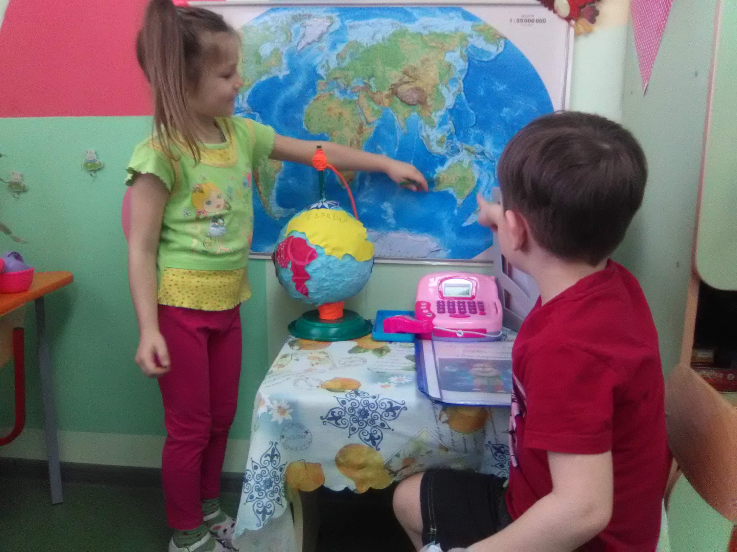
Профессия «Менеджер»
Интересные штучки
Приглашение в путешествие
Сюжетно-ролевая игра „
„Менеджер“

Slide 8
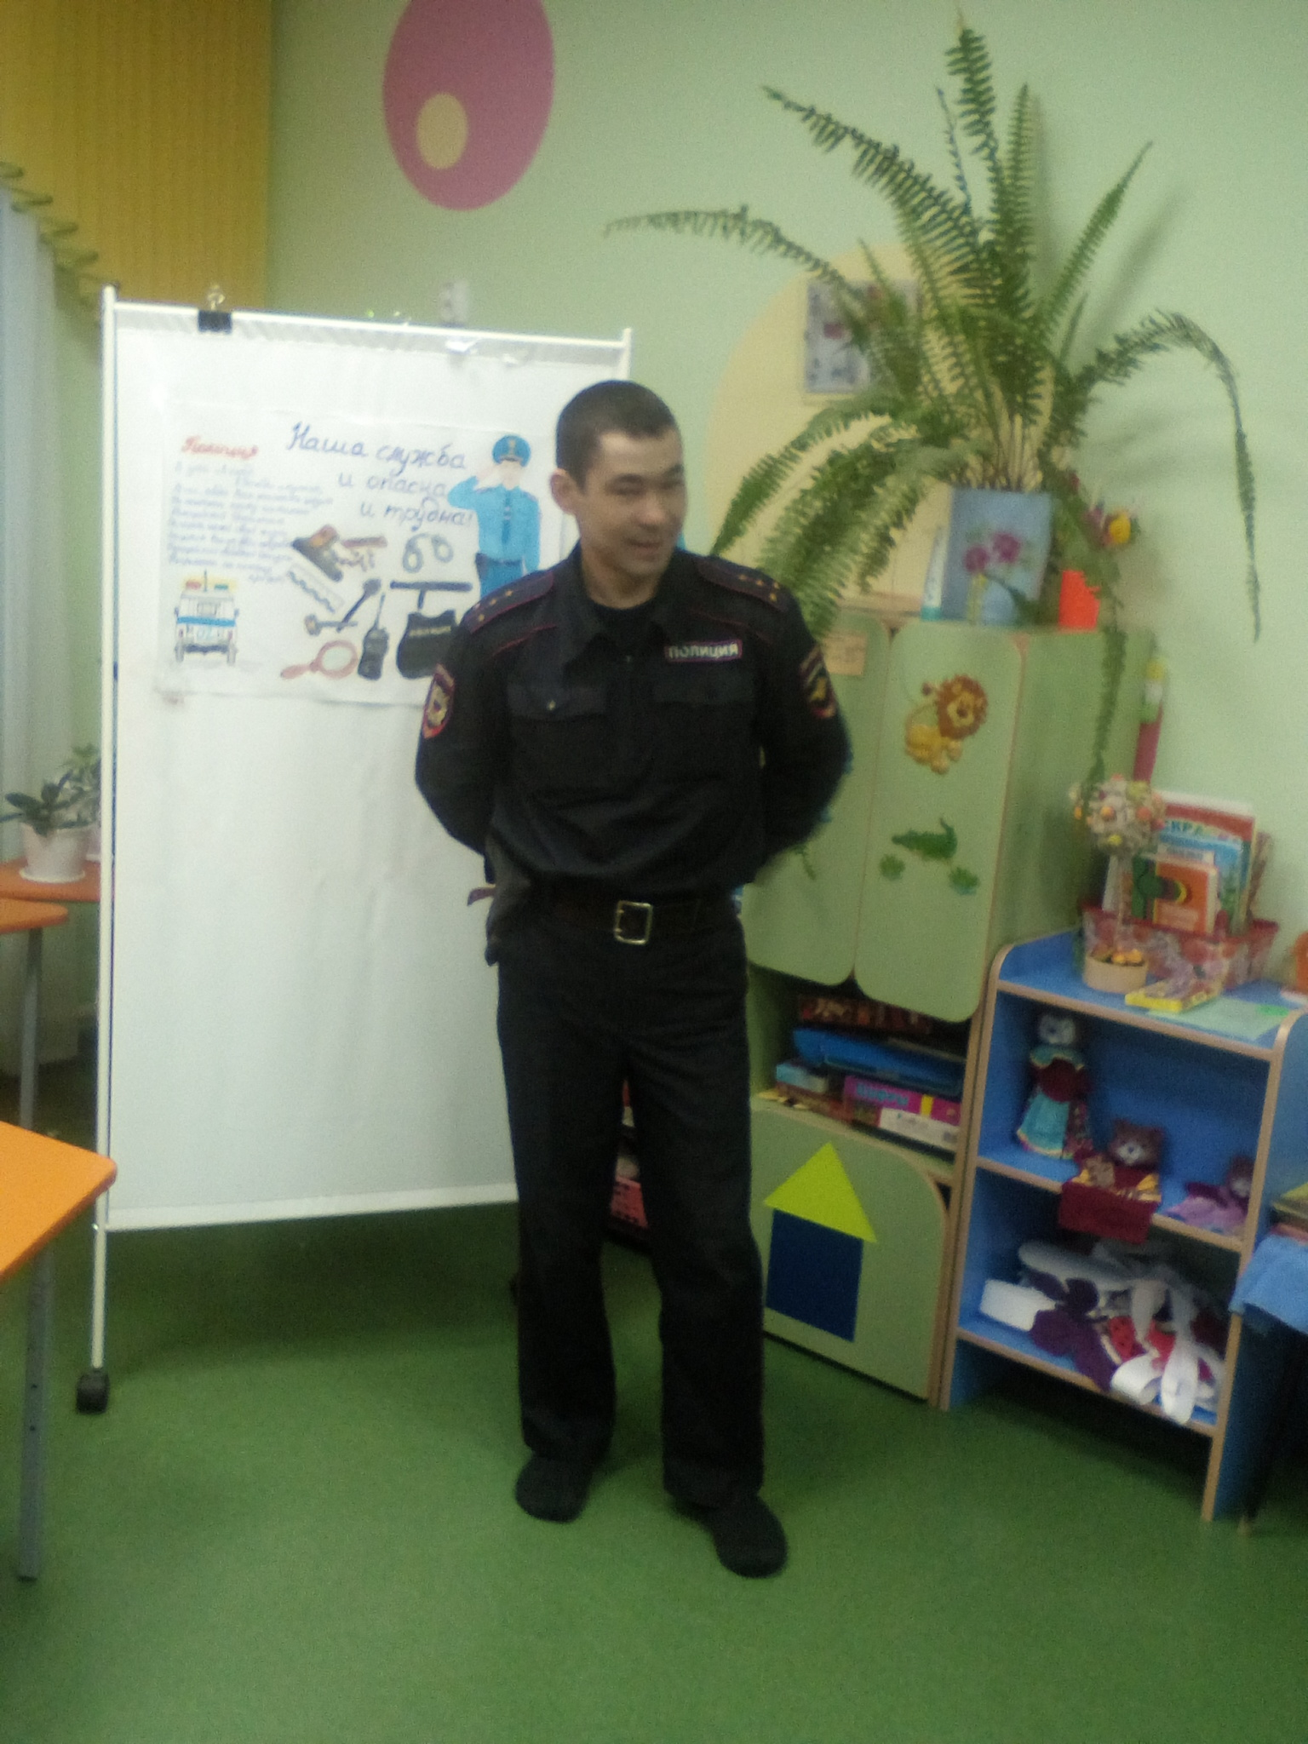
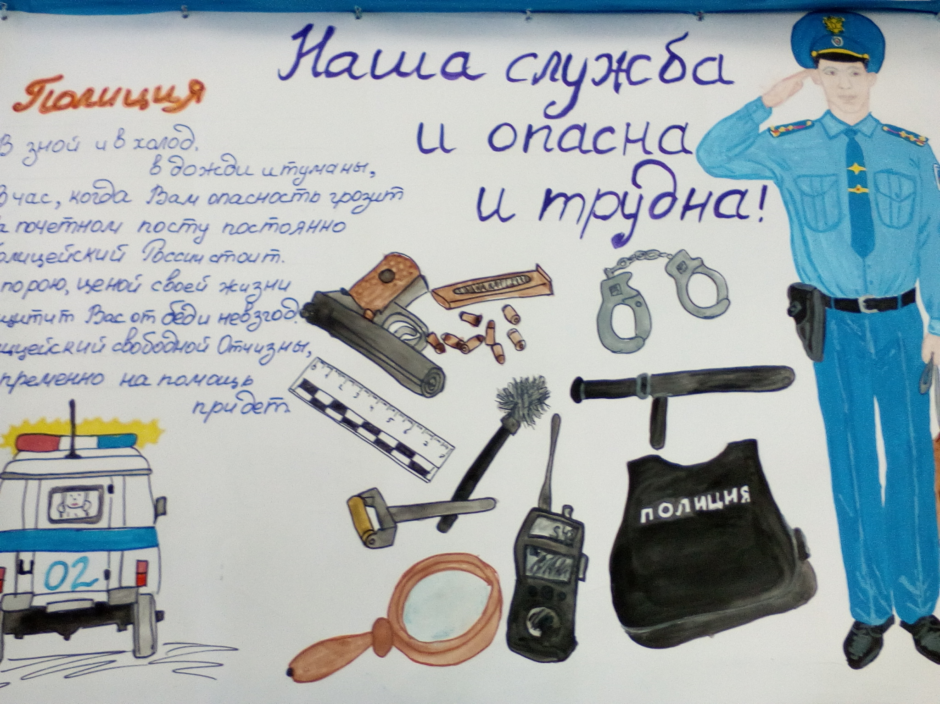
Профессия «Эксперт- криминалист»
Знакомство с профессией
Эксперта -криминалиста
“

Slide 9
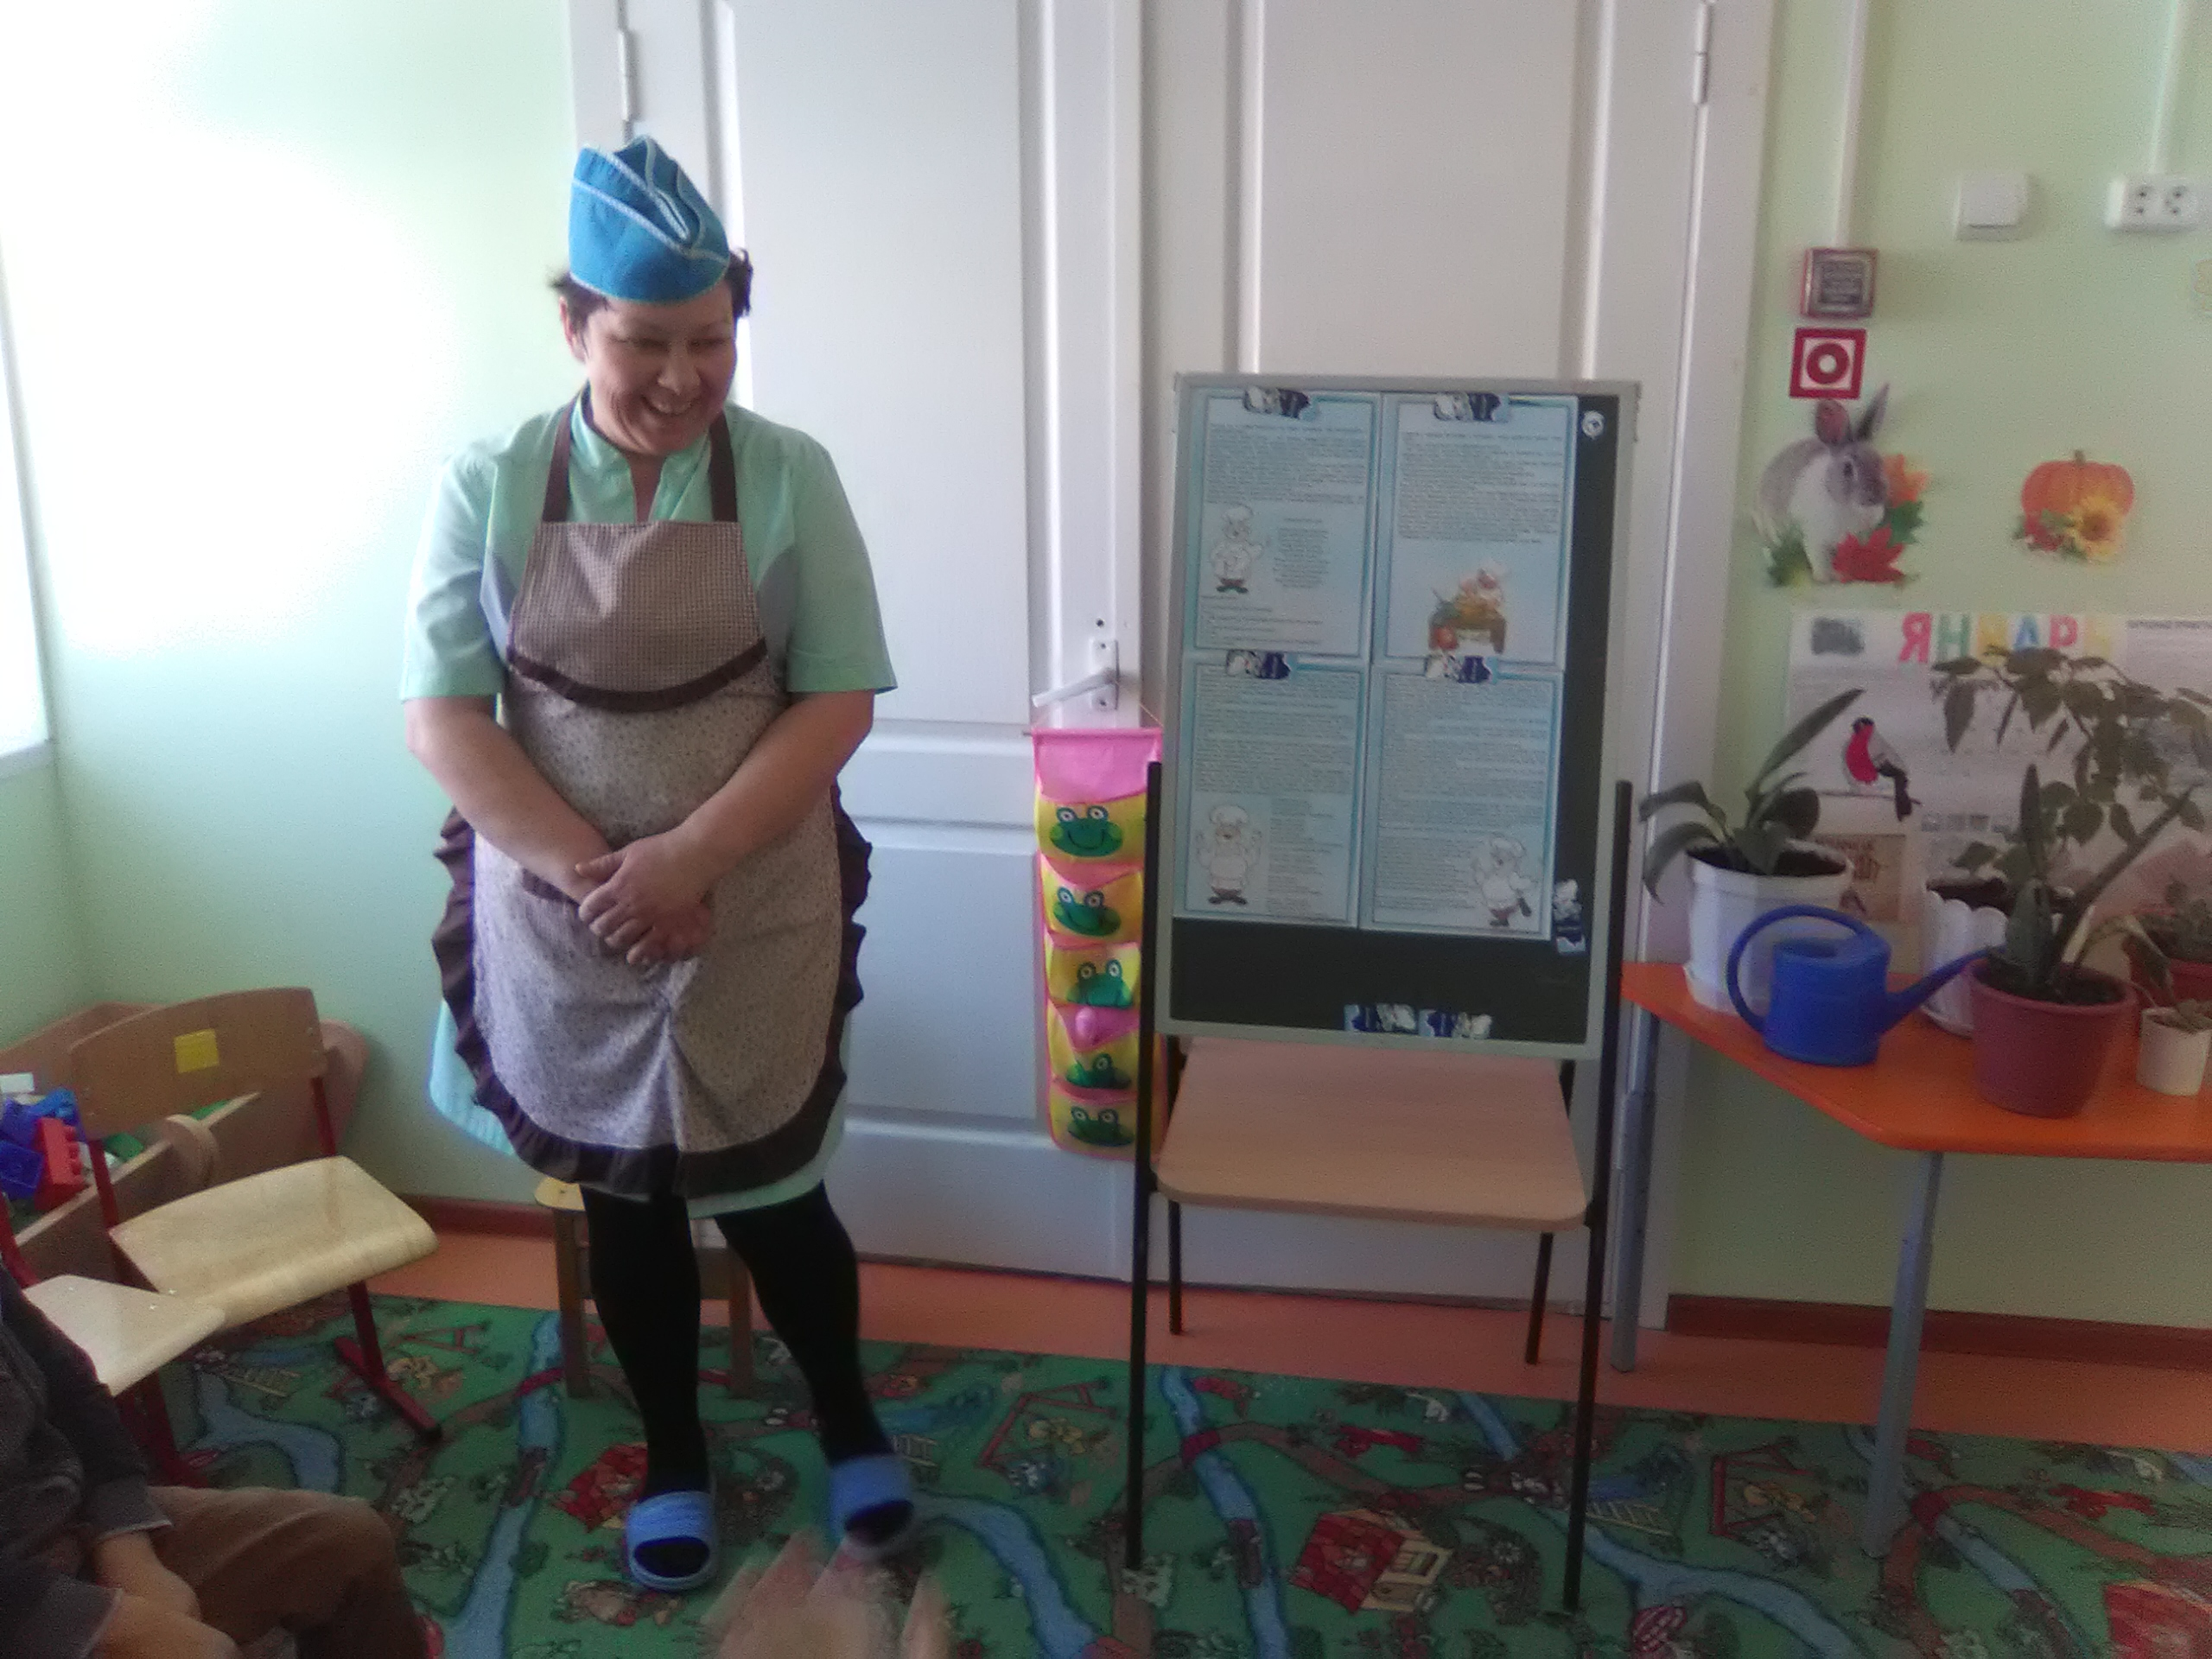
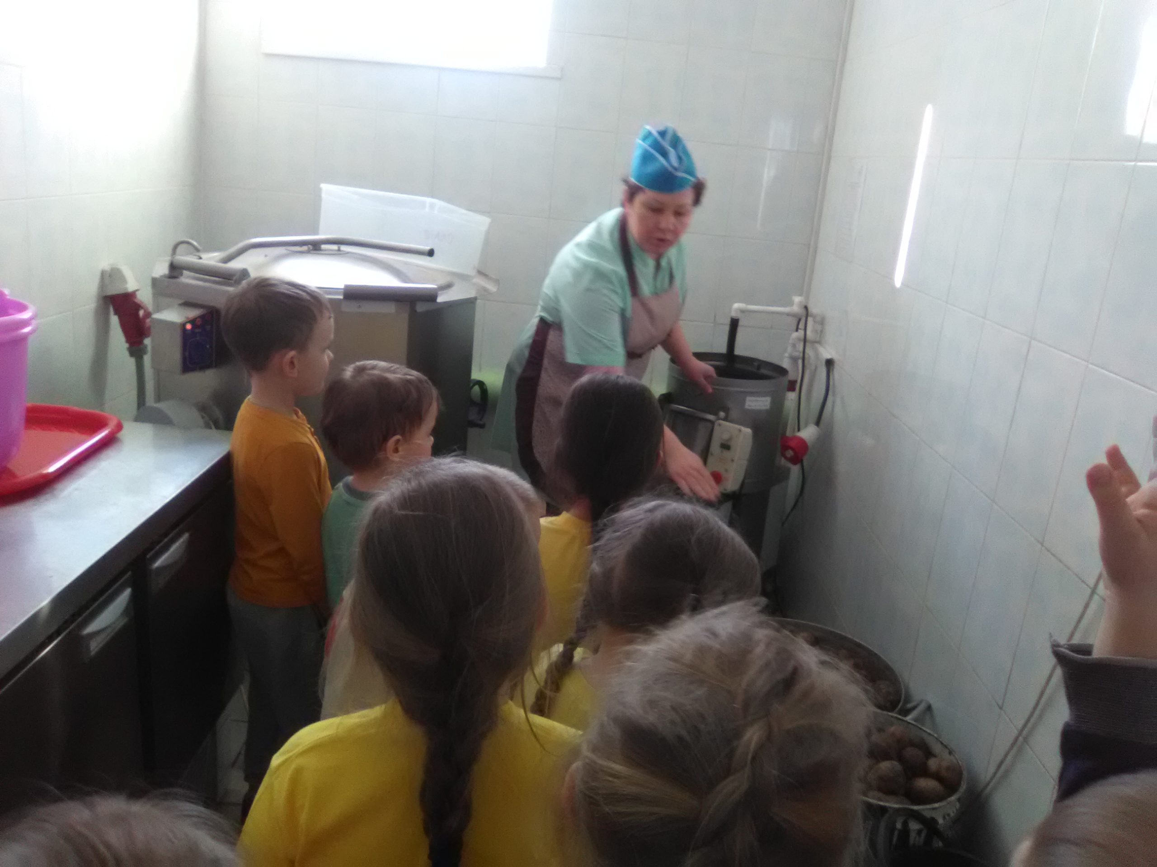
Профессия «Повар»
Современные помощники повара
Забавные истории из жизни повара

Slide 10
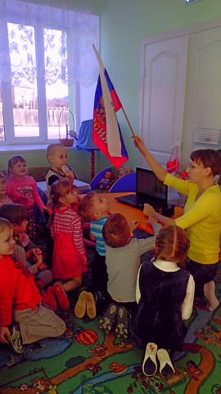
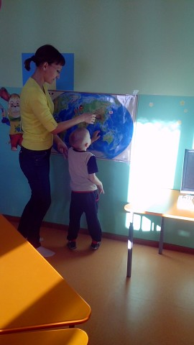
Профессия «Учитель»
Страны и языки Мира
Работаем с картой Мира

Slide 11
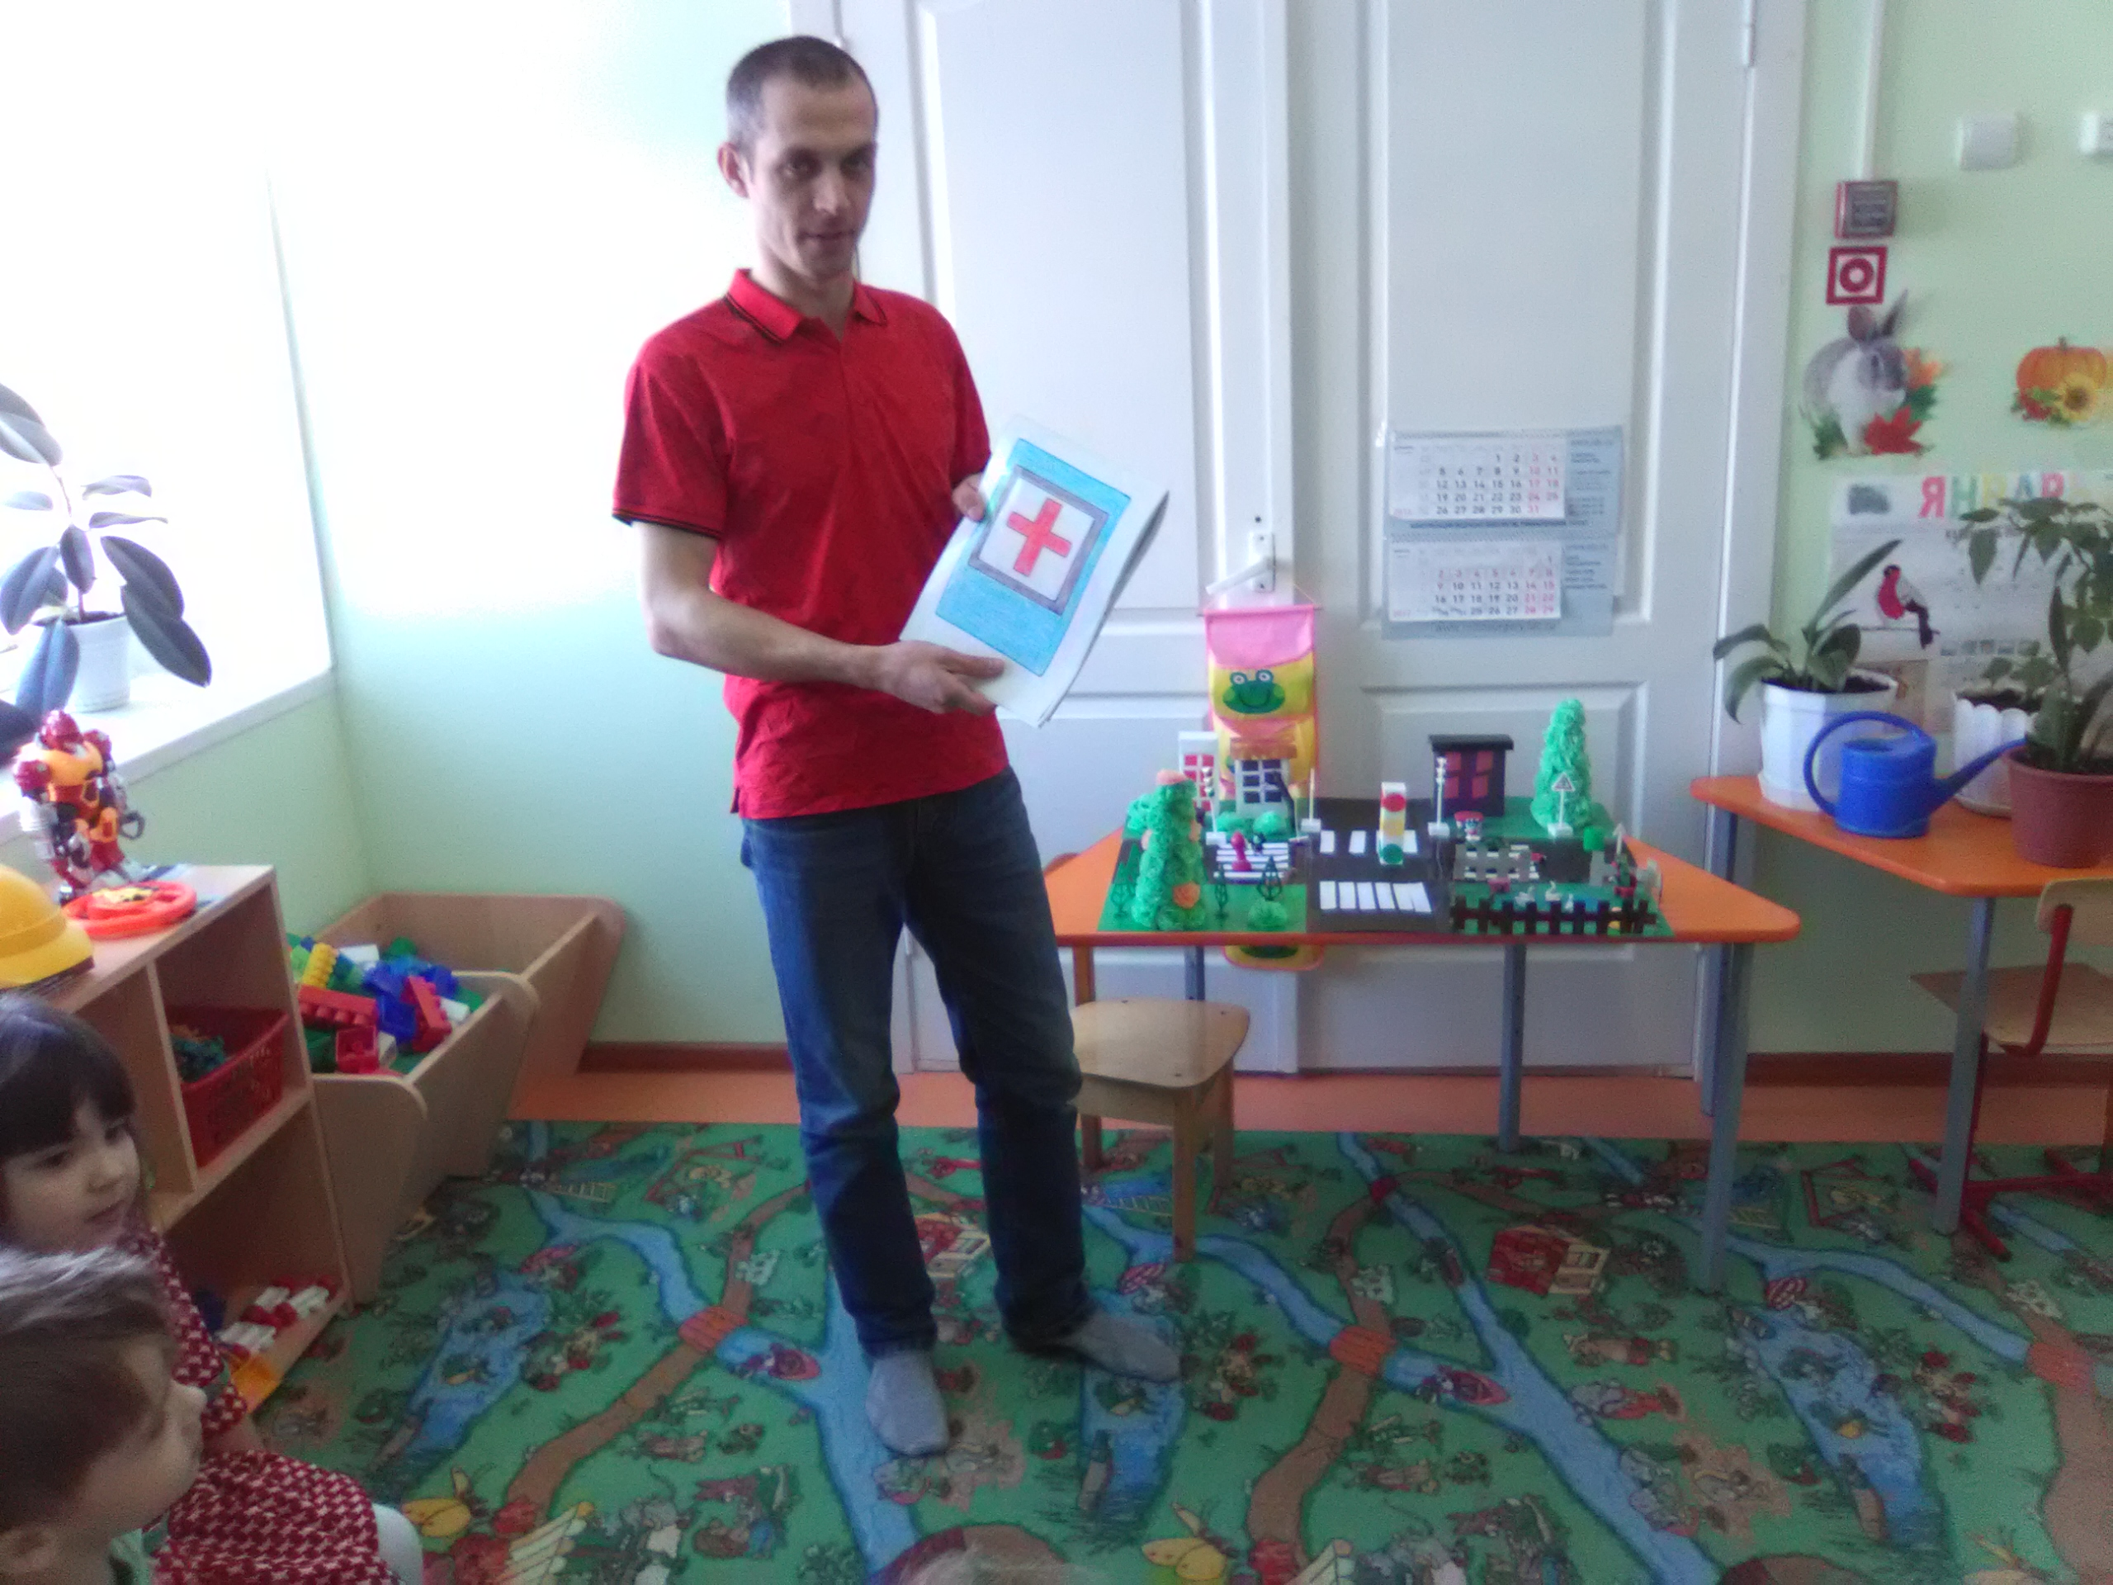
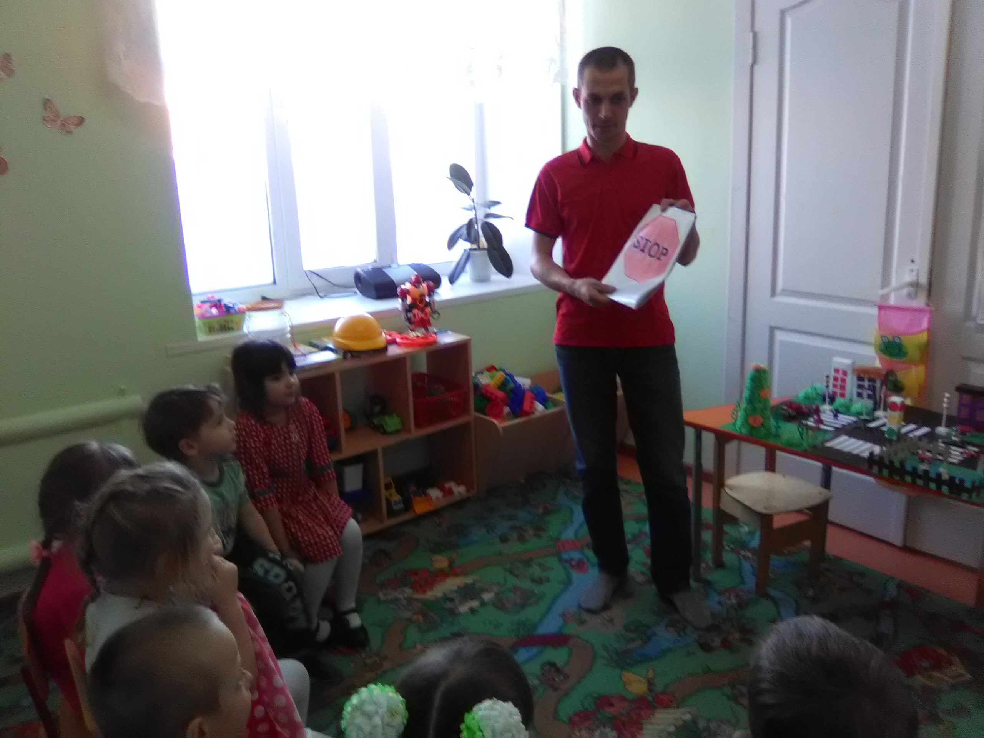
Профессия «Водитель»
Что бы это значило?
Дорожные знаки

Slide 12
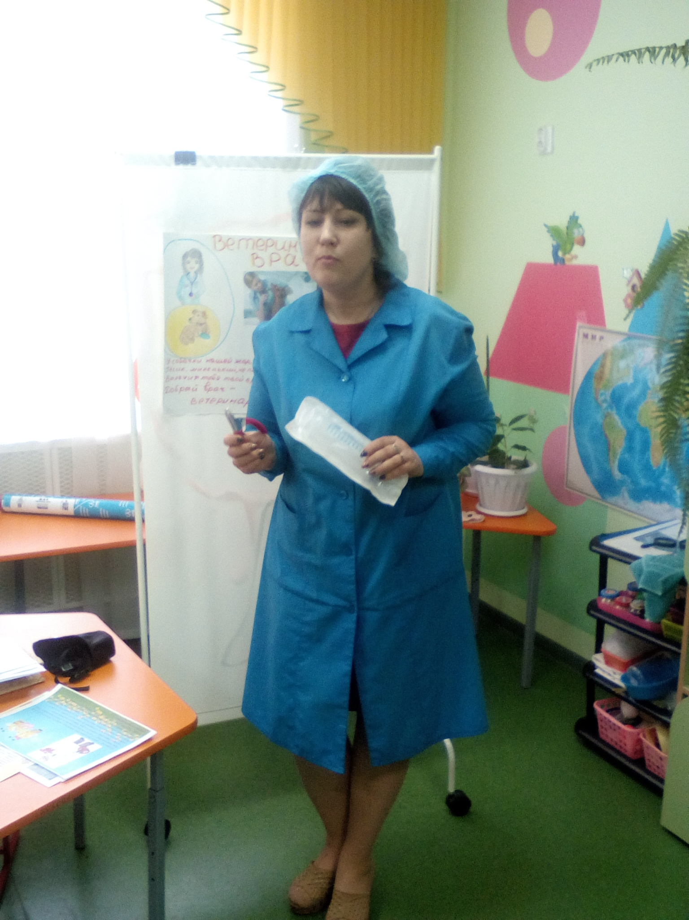
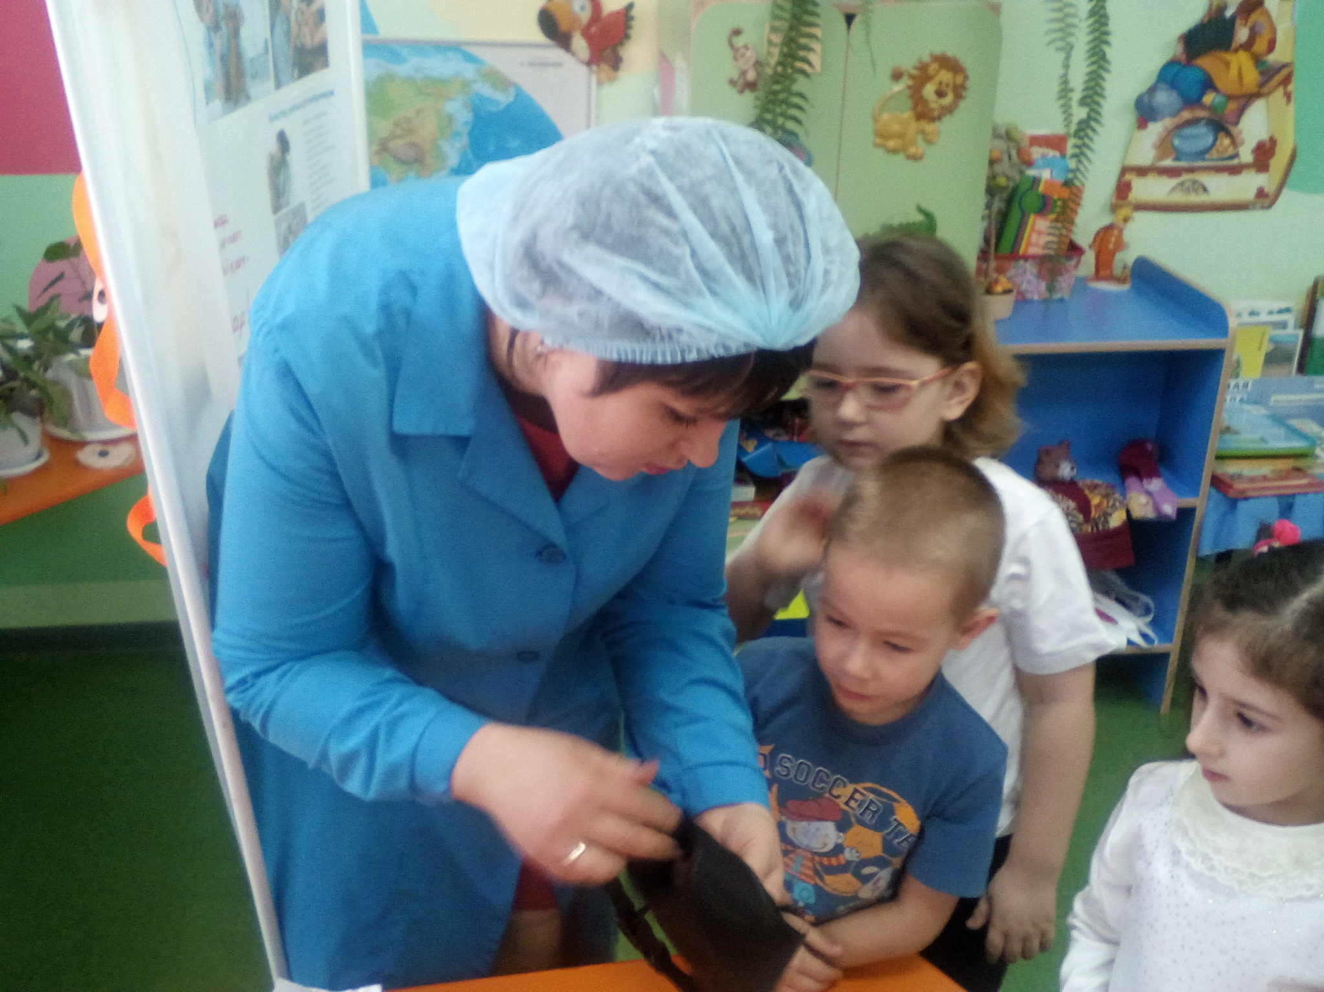
Профессия «Ветеринарный врач»
Кому мы помогаем?
Инструменты- помощники

Slide 13
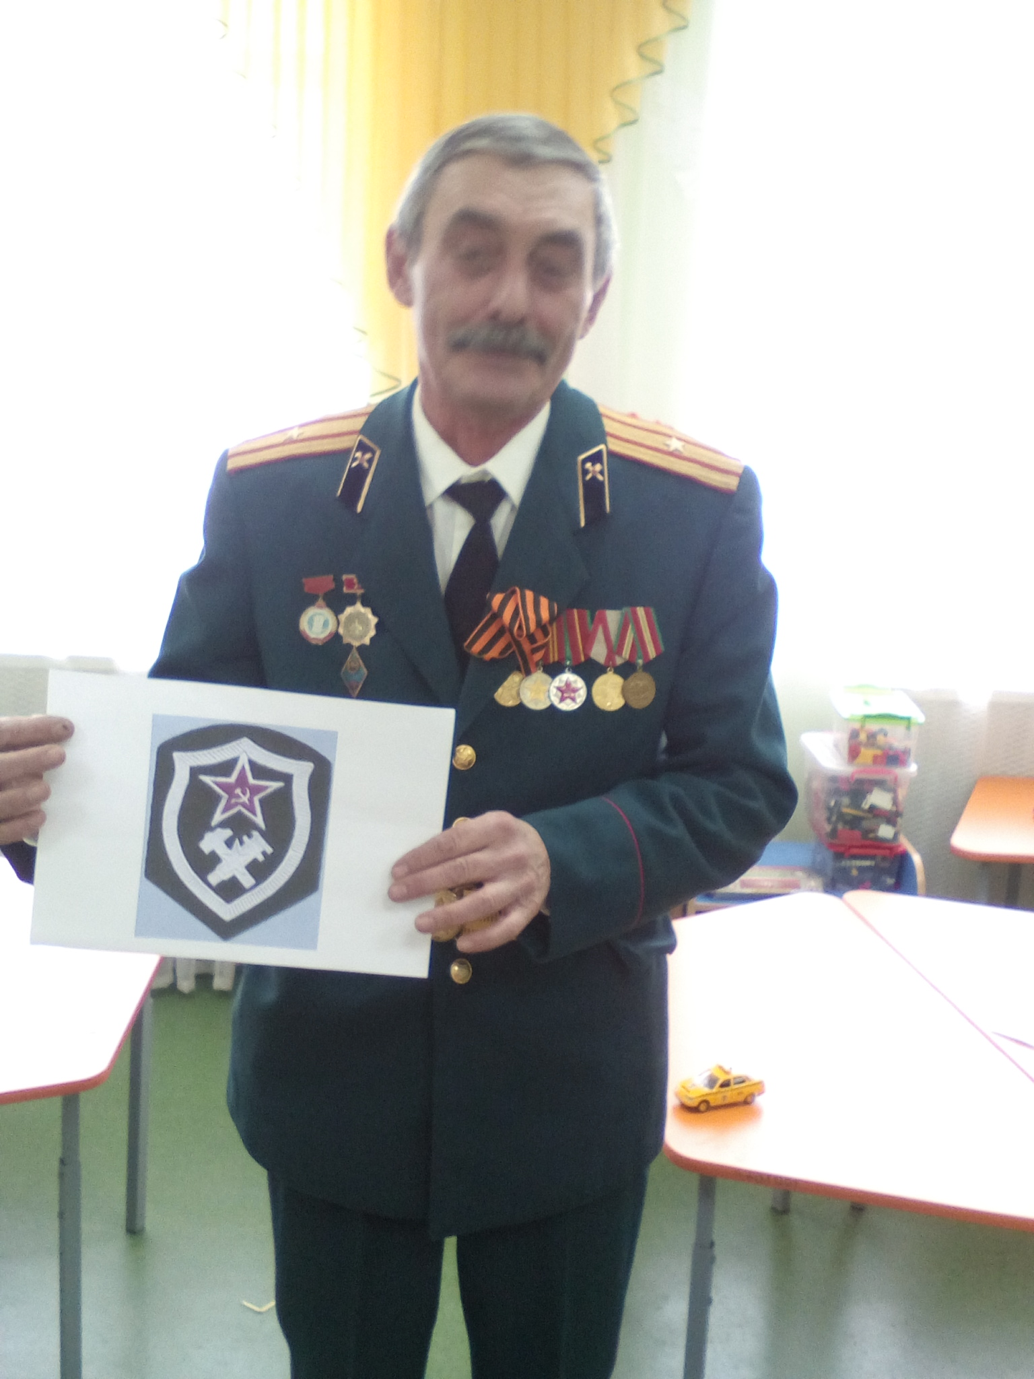
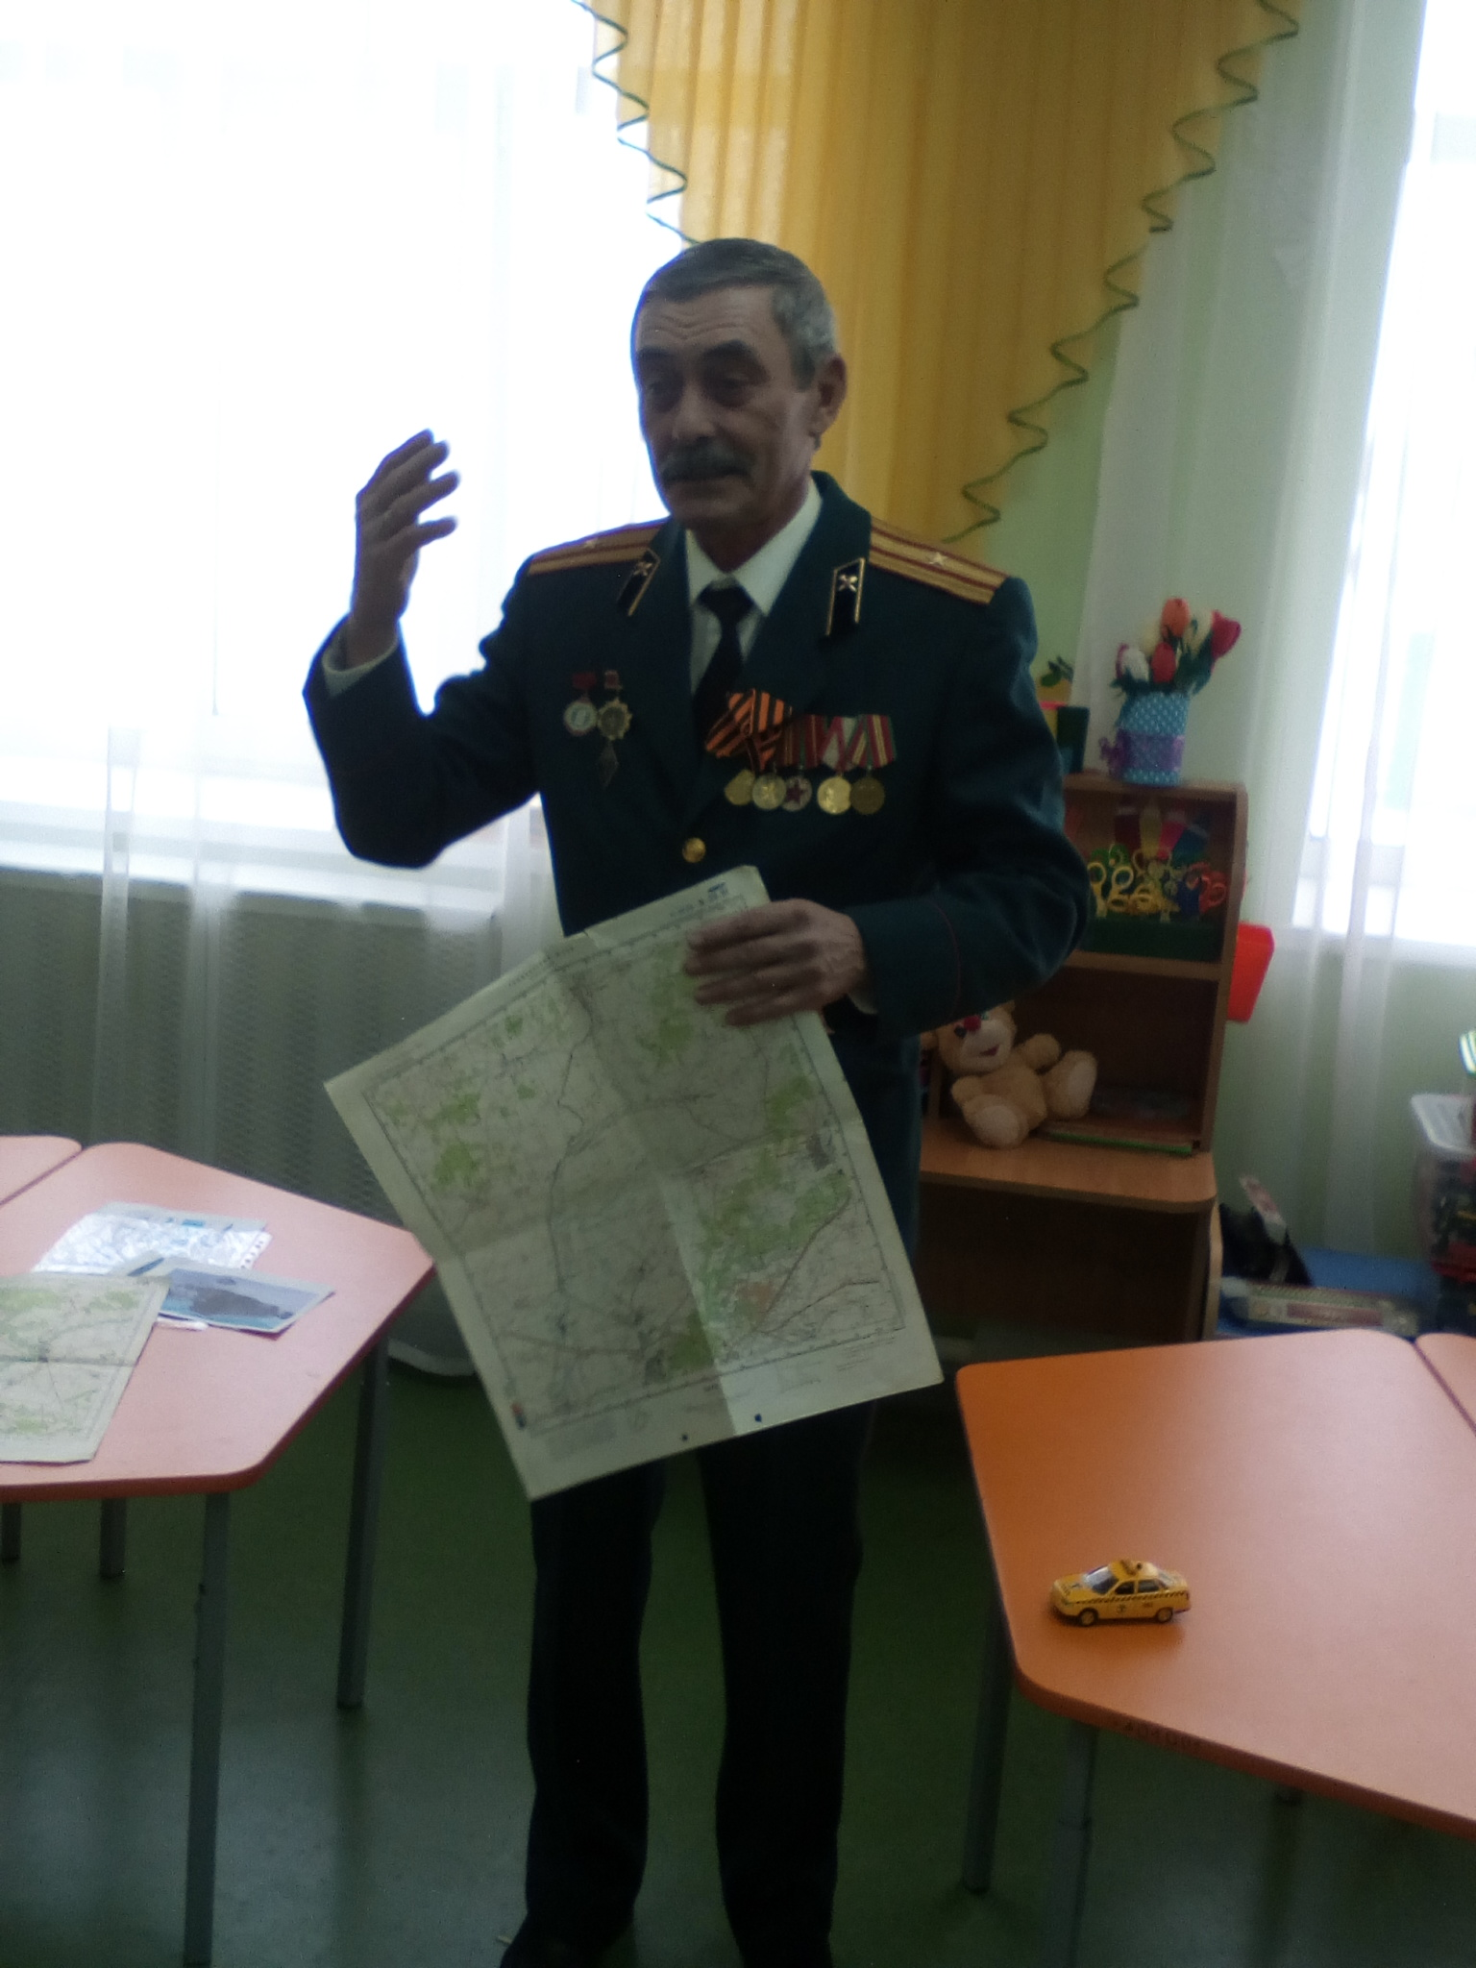
Профессия «Топограф»
Знакомство с символикой
Изучаем топографические карты

Slide 14
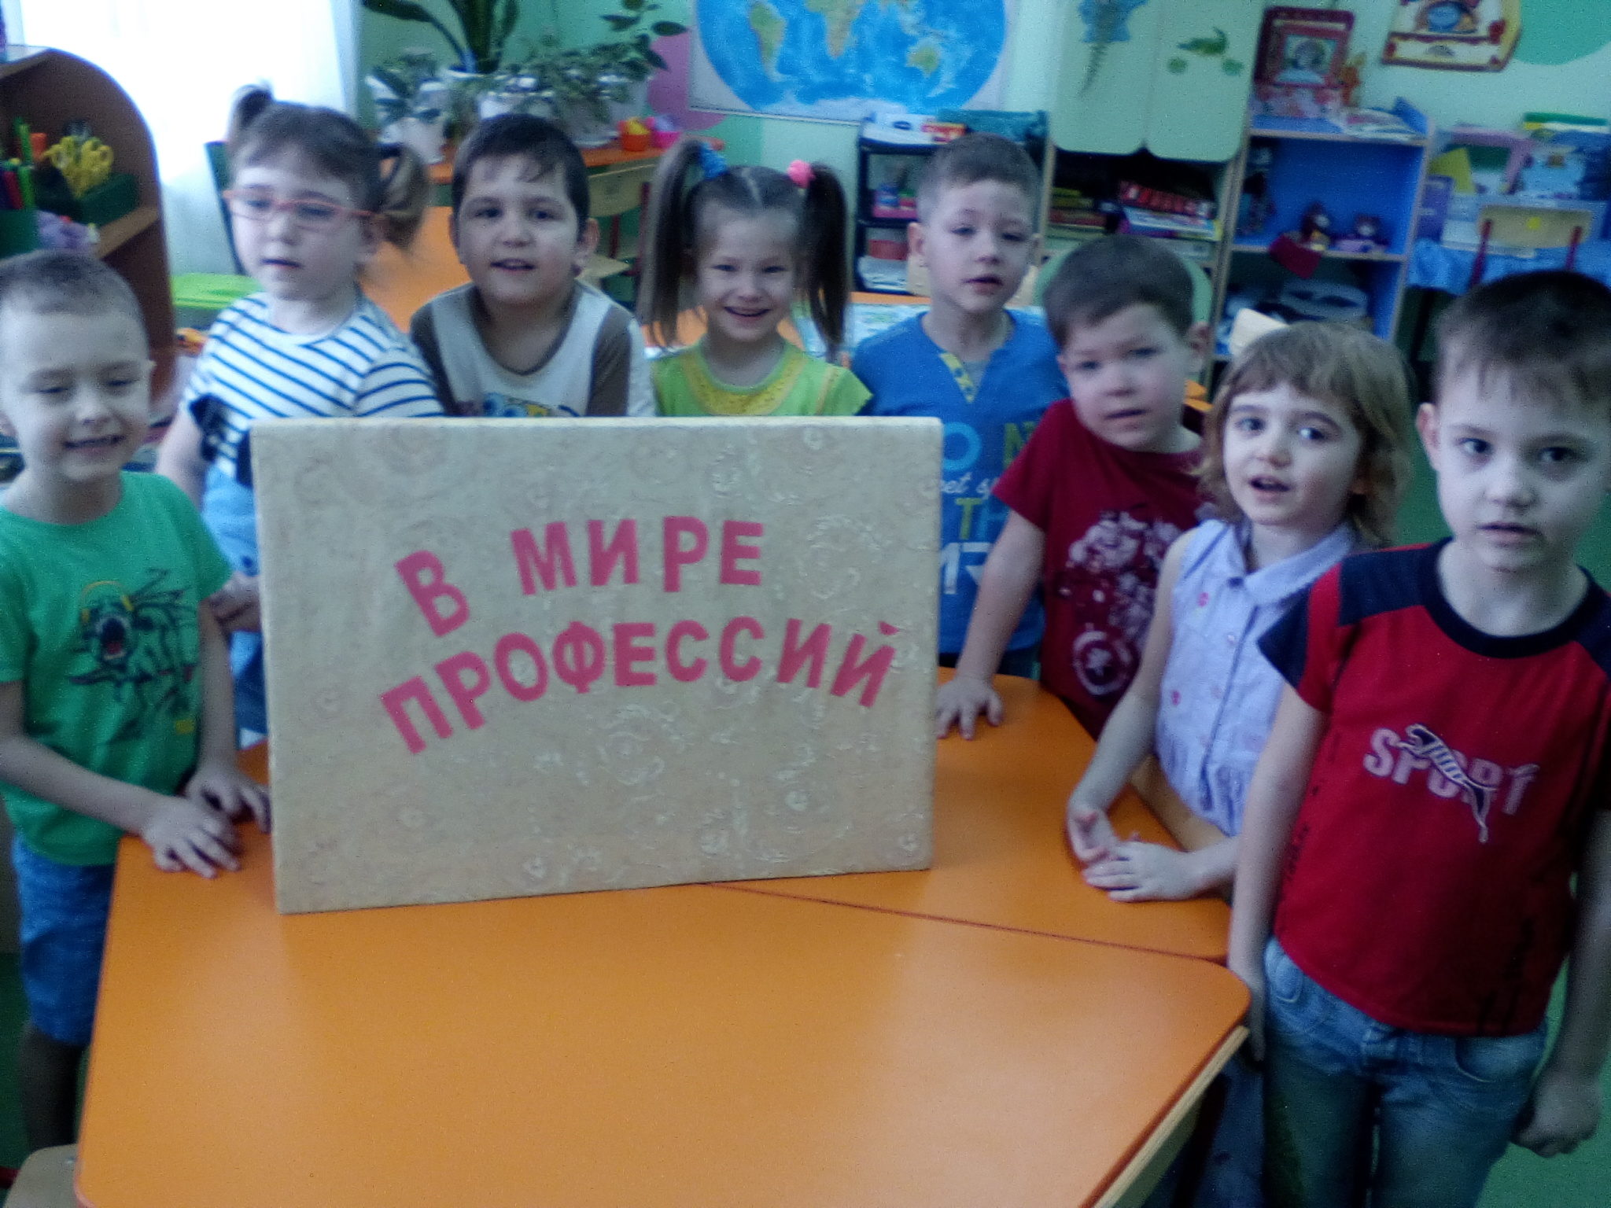
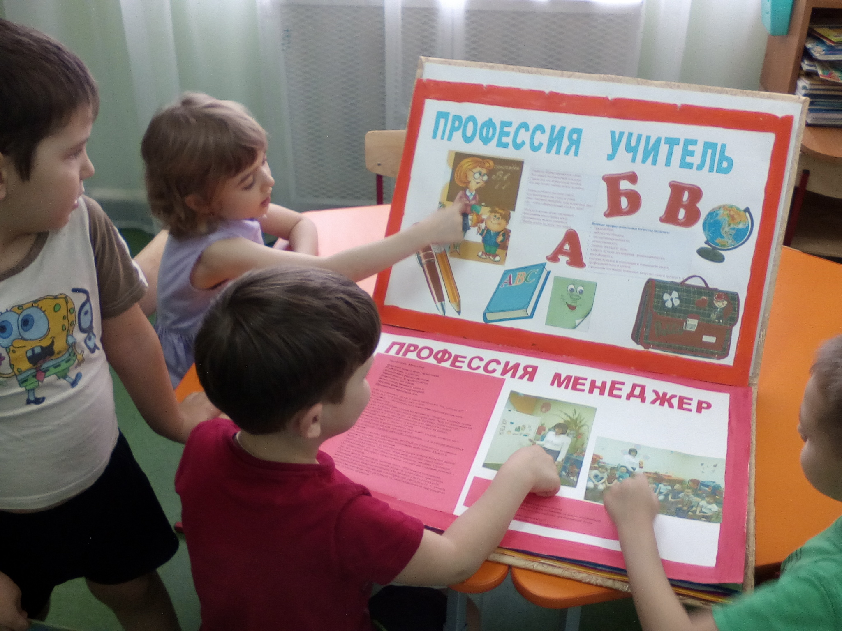
Альбом "В мире увлекательных профессий"

Slide 15
Ожидаемые результаты
В результате проведенной работы у детей сформировались представления о таких профессиях как: повар, инкассатор, водитель, инспектор криминалист, менеджер, ветврач, медсестра.
Дети познакомились современными профессиями: менеджер, инкассатор, эксперт криминалист.
Родители являются участниками воспитательно-образовательного процесса.
Заложены предпосылки познавательной активности детей с целью расширения представлений о профессиях страны и мира.

